Slide 1
Dlaczego warto czytać książki
Marcina Kozioła

Slide 2

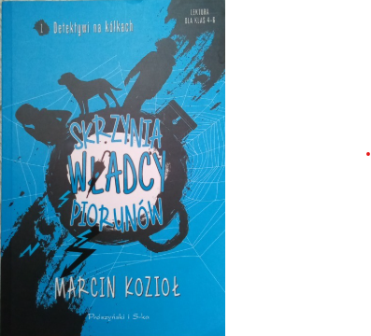
Kim jest autor
Marcin Kozioł to pisarz dziecięcy i młodzieżowy, autor m.in. serii „Detektywi na kółkach” („Skrzynia Władcy Piorunów” – tom 1) oraz cyklu podróżniczego „Wombat Maksymilian”.
Jego książka -„Skrzynia Władcy Piorunów” znalazła się na liście lektur uzupełniających dla klas 4‑6.
Autor sporo podróżował ( odwiedził ponad 60 krajów) oraz ma doświadczenie w mediach elektronicznych – co wpływa na sposób, w jaki łączy treść przygodową, naukę i ciekawostki.

Slide 3

Dlaczego warto czytać jego książki?
Oto konkretne powody:
Akcja + ciekawostki naukowe Książki Marcina Kozioła nie są tylko rozrywką – zawierają elementy przygody, zagadek, tajemnic, ale też wiedzę (np. faktami z historii, nauki, przyrody) wplecioną w fabułę. Przykład: „Skrzynia Władcy Piorunów” to powieść przygodowa dla młodszych, w której bohaterowie rozwiązują zagadki i łączą współczesność z historią. Dzięki temu: czytelnik nie tylko się bawi, ale i uczy.
Dostosowanie do młodego czytelnika Język, styl i tematy są dopasowane do dzieci i młodzieży (np. klasy IV‑VI) – co sprawia, że książki te mogą być „wejściem” w świat czytania dla tych, którzy nie czują się jeszcze świetnie z literaturą „na poważnie”. Autor sam zauważa, że dzieci często odrzucają książki, które są zbyt „narzucone” lub trudne. Zatem: to dobry wybór, jeśli chcemy zachęcić dzieci lub młodzież do czytania.
Wartość edukacyjna i motywacyjna
Seria „Detektywi na kółkach” i inne zostały docenione – tom 1 jest lekturą uzupełniającą.
Autor pokazuje, że czytanie może być przygodą, odkrywaniem, nie tylko obowiązkiem. To pomaga zmienić nastawienie dzieci.
Poza tym – wiele książek dotyka tematów takich jak ciekawość świata, problematyka przyrodnicza, technologia, historia – co rozwija horyzonty.

Slide 4


Różnorodność tematów i bohaterów W twórczości Marcina Kozioła znajdziemy różne cykle: przygody, podróże, zagadki, zwierzęta, technologia. Przykład: seria „Pogoda dla puchaczy” – przygody w lesie + przyroda. To oznacza, że łatwiej znaleźć tytuł, który zainteresuje konkretne dziecko.
Dobra bramka wejściowa w czytelnictwo Jeśli dziecko rzadko czyta lub unika książek – taki autor może być świetnym punktem startowym, bo łączy akcję, humor, ciekawostkę i łatwość czytania. Autor sam o tym mówi, że dzieci coraz częściej mają problem z „narzuconymi” lekturami.

Slide 5



Mam jedną z jego książek i jest super jaki i dla dzieci, młodzieży i dla dorosłych. Akcja książki rozpoczyna się w samolocie. Na początku poznajemy nieustraszonego labladora Spajka, który jest psem głównej bohaterki Julii oraz kocura o imieniu Dżager. Zwierzęta lecą w luku bagzrowym ponieważ pies przeszkadza jednej pasażerce, z kolej kot znalazł się tam za karę. Podczas tej podróży Spajk i Dżager zaprzyjażniają się. Bohaterzy lecą samolotem na wakace do Egiptu. W ręce podróżników Julii i Toma, wpada stara tajemnicza mapa, która pozwala przeżyć wiele ciekawych i niebezpiecznych przygód. Napotykają na ślad egipskiej kapłanki, która żyła trzy tysiące lat temu. Aby dowiedzieć się o dalszych losach bohaterów zachęcam do przeczytania tej książki. Jej tytuł to ,,Tajemnica przeklętej harfy”.

Slide 6
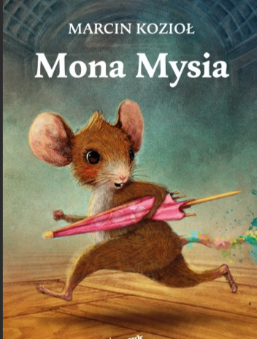
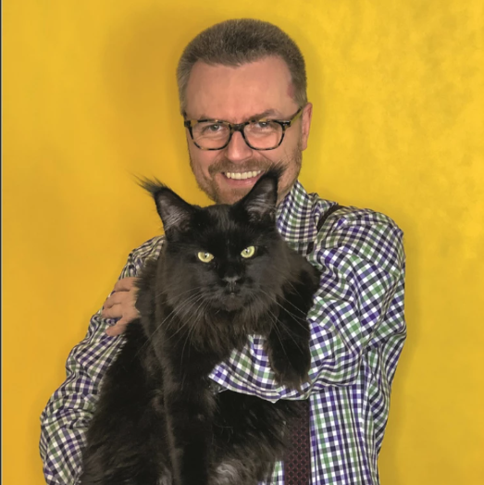


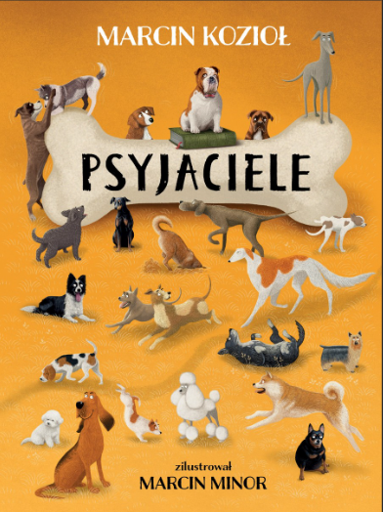
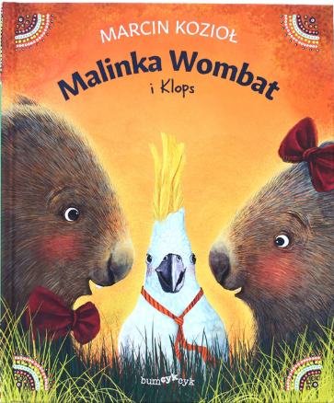
To poniektóre książki tego autora.
Marcin Kozioł
Wykonała Milena Buszta

